Slide 1
信息隐藏与数字水印
变换域的图像数字水印
57119101 王晨阳

Slide 2
实验目的
任务是实现对 640×480 的灰度图像（样本自选，可以是 lena 图像）进行数字水印设计。水印本体选择用东南大学校徽图像，大小自定 。应用变换域数字水印方法，例如基于 DCT 方法等进行实验并测试 。对上述技术和方法进行实验 、 结果分析等，特别是对其的健壮性、抗攻击进行分析 。
信息隐藏与数字水印 – 实验
57119101 王晨阳

Slide 3
实验流程
原始图像
分割 8×8
DCT
中低频
分量
嵌入水印
密钥
水印图像
合并 8×8
IDCT
信息隐藏与数字水印 – 实验
57119101 王晨阳

Slide 4
实验流程
嵌入
x=(i-1)*8;
y=(j-1)*8;
if watermark_img(i,j)==1
k=k1;
else
k=k2;
end
after(x+1,y+8)=before(x+1,y+8)+alpha*k(1);
after(x+2,y+7)=before(x+2,y+7)+alpha*k(2);
after(x+3,y+6)=before(x+3,y+6)+alpha*k(3);
after(x+4,y+5)=before(x+4,y+5)+alpha*k(4);
after(x+5,y+4)=before(x+5,y+4)+alpha*k(5);
after(x+6,y+3)=before(x+6,y+3)+alpha*k(6);
after(x+7,y+2)=before(x+7,y+2)+alpha*k(7);
after(x+8,y+1)=before(x+8,y+1)+alpha*k(8);
信息隐藏与数字水印 – 实验
57119101 王晨阳

Slide 5
实验流程
提取
x=(i-1)*8;
y=(j-1)*8;
after(1)=before(x+1,y+8);
after(2)=before(x+2,y+7);
after(3)=before(x+3,y+6);
after(4)=before(x+4,y+5);
after(5)=before(x+5,y+4);
after(6)=before(x+6,y+3);
after(7)=before(x+7,y+2);
after(8)=before(x+8,y+1);
if corr2(after,k1)>corr2(after,k2)
watermark_img(i,j)=1;
else
watermark_img(i,j)=0;
end
信息隐藏与数字水印 – 实验
57119101 王晨阳

Slide 6
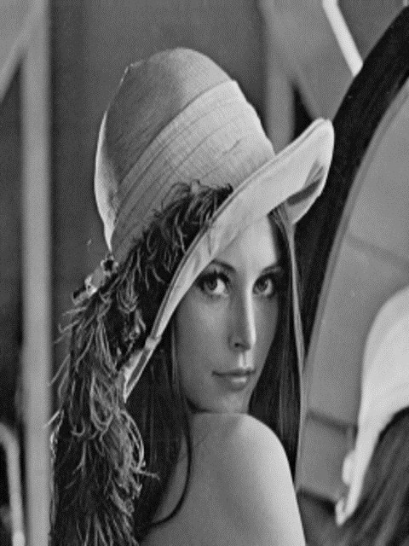


实验数据
lena 640×480
校徽 60×60
$$\frac{480}{8}=60$$
信息隐藏与数字水印 – 实验
57119101 王晨阳

Slide 7
实验结果
正常恢复
信息隐藏与数字水印 – 实验
57119101 王晨阳

Slide 8
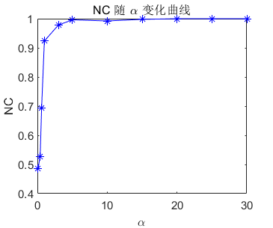
实验结果
嵌入深度
信息隐藏与数字水印 – 实验
57119101 王晨阳

Slide 9
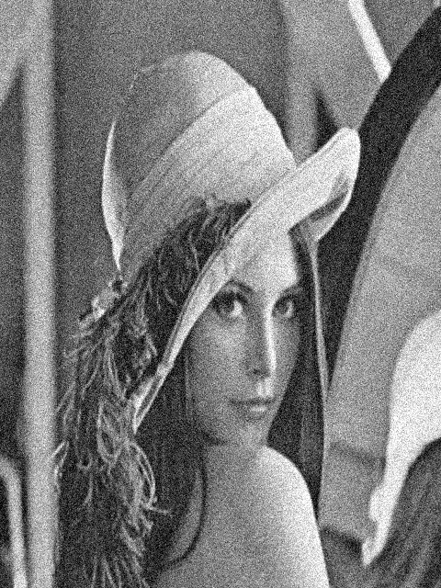
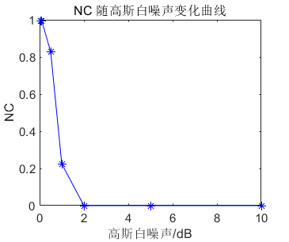

实验结果
高斯白噪声
信息隐藏与数字水印 – 实验
57119101 王晨阳

Slide 10

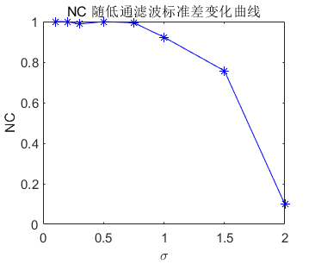

实验结果
高斯低通滤波
信息隐藏与数字水印 – 实验
57119101 王晨阳

Slide 11

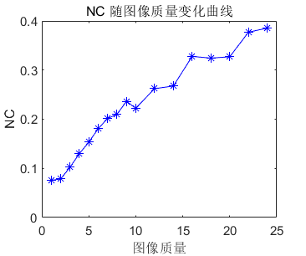

实验结果
JPEG 压缩
信息隐藏与数字水印 – 实验
57119101 王晨阳

Slide 12
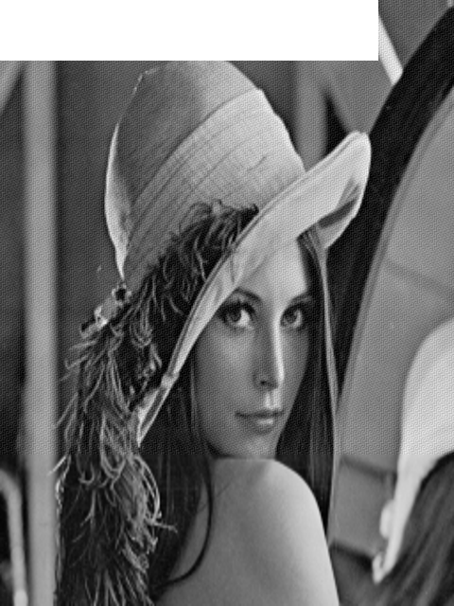

实验结果
裁剪
信息隐藏与数字水印 – 实验
57119101 王晨阳

Slide 13
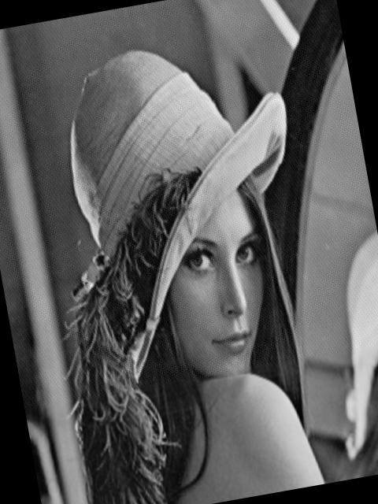

实验结果
旋转
信息隐藏与数字水印 – 实验
57119101 王晨阳

Slide 14
感谢观赏，欢迎提问
57119101 王晨阳

